Slide 1
LE CONCILE DE TRENTE (1545-1563) ET LA VOIE DE LA REFORME CATHOLIQUE
- UE 303 EC1 -
- COURS 6 –
Mme Sylvie Manuel-Barnay

Slide 2
INTRODUCTION
.

Slide 3
Les Etats catholiques
= creuset géographique de la Réforme catholique
- France
Italie
Espagne
Portugal
Pologne

Slide 4
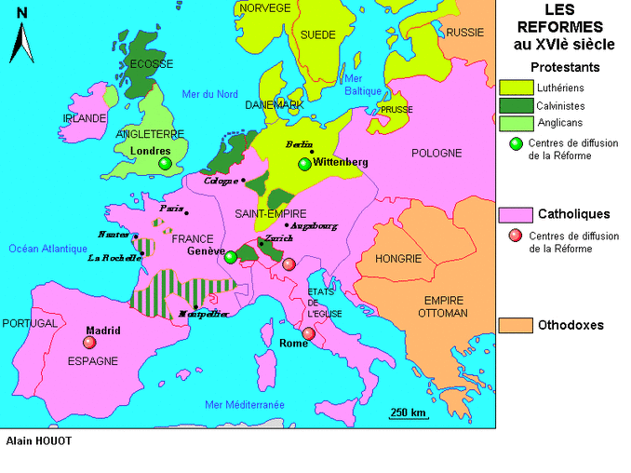

Slide 5
- Une conscience de l’urgence d’une réforme
La question de fonds est : comment faire son salut ?
Réforme morale ?
Réforme ecclésiologique ?
Réforme du croire ?
Retour à une « orthopraxie ? »

Slide 6
Côté catholique :
Dénonciation des abus depuis la fin du XVe siècle
Manquements à l’état sacerdotal
Manquements à la régularité monastique
- Conviction d’une dégradation ou d’une deformatio

Slide 7
Influence de Boccace, Cent Nouvelles nouvelles (1462-1467)
Heptameron de Marguerite de Navarre (édité en 1559)
> Dénonciation de l’immoralité cléricale

Slide 8
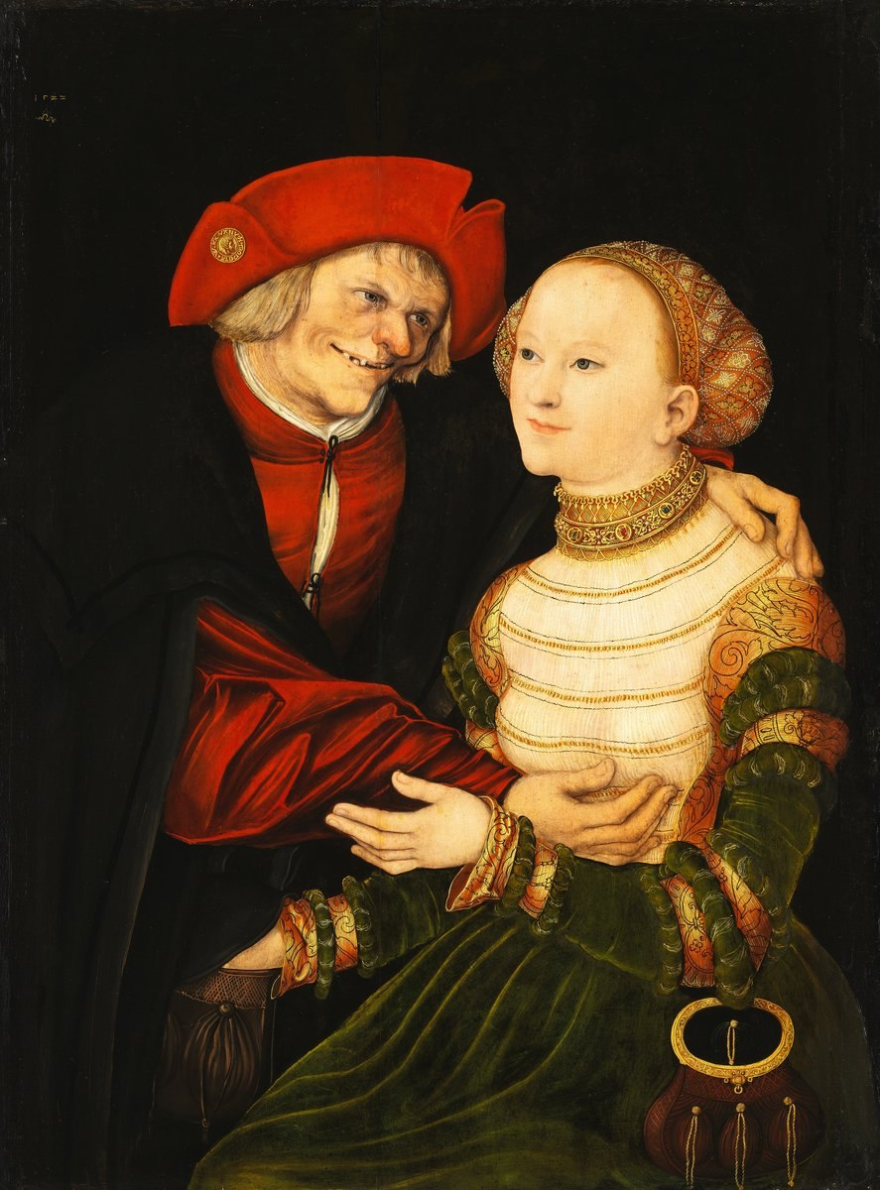
Lucas Cranach l'Ancien, Couple mal assorti, 1522, Musée des Beaux-Arts de Budapest

Slide 9
Deux précédents :
- l’ampleur de la réforme pastorale au début du XVIe siècle
Nouvelle main mise des évêques
Promotion de la figure du « bon pasteur »
Exemple de Guillaume Briçonnet (1470-1534), évêque de Meaux
Statuts synodaux
Application des décisions synodales
Formation des prêtres et visites épiscopales

Slide 10
Importance de la réforme des réguliers
Rigorisme
Modèle du « bon régulier »
Gagne du terrain entre 1520 et 1540

Slide 11
François Rabelais (1493-1553)
Partage les indignations de la Réformation
Désapprouve les excès de l’Eglise

Slide 12
Abbaye de Thélème dans Gargantua (1534)
« Toute leur vie était organisée non par des lois, des statuts ou des règles, mais selon leur vouloir et franc arbitre. Ils se levaient du lit quand bon leur semblait, buvaient, mangeaient, travaillaient, dormaient quand le désir leur venait; nul ne les éveillait, nul ne les forçait ni à boire ni à manger, ni à faire autre chose. Ainsi l'avait établi Gargantua. En leur règle n'était que cette clause : ’Fais ce que voudras’ » (...). Pour cette raison, quand le temps était venu qu'un membre de l'abbaye voulût en sortir, ou à la requête de ses parents, ou pour tout autre cause, il emmenait avec lui une de ces dames, celle qui l'avait pris pour son cavalier servant, et ils se mariaient. Et s'ils avaient vécu à Thélème en confiance et en amitié, encore mieux poursuivaient-ils cette existence dans le mariage. Ils s'aimaient à la fin de leurs jours comme au premier jour de leurs noces ».

Slide 13
- Le concile, voie de réforme ?
- Concile, organe de la réforme par excellence
Thèse conciliariste défendue parmi les humanistes (concile supérieur au pape)
Dévaluation de l’idée même de concile par Luther (concile indépendant du pape, formation d’une assemblée autonome et indépendante)
> Réconciliation avec les luthériens impossible ou illusoire.

Slide 14
Dans l’historiographie classique :
Point de départ de la Contre-Réforme
Terme apparu à la fin du XVIIIe siècle
Relecture de la « reconquête » (vision de l’Eglise triomphante)
Dans l’historiographie de la Nouvelle histoire :
- Réforme catholique
Insister sur le renouveau du catholicisme
Lutte contre la Réformation
Renouvellement interne de l’Eglise

Slide 15
Réforme catholique :
pas seulement une réponse catholique à la Réformation
mais aussi en soi « une réforme » (selon le principe « Ecclesia semper reformanda »)

Slide 16
I – LE CONCILE DE TRENTE (1545-1563)
Jubé
Retables
Chaire de prédication

Slide 17
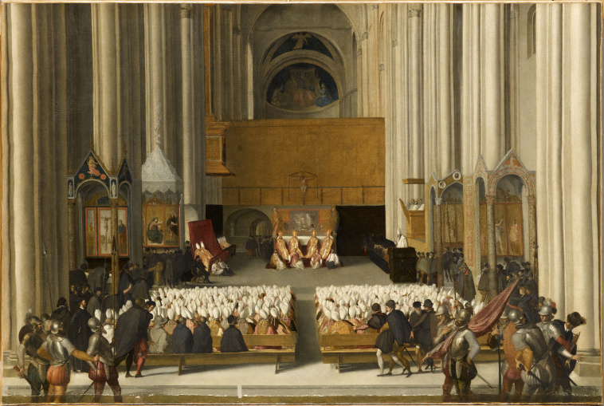
Le concile de Trente, Anonyme, Musée du Louvre (vers 1575)

Slide 18
A – UNE VOIE DE LA RENOVATION CATHOLIQUE

Slide 19
1 – Une initiative pontificale

Slide 20
Sur le modèle de la Réforme grégorienne du XIe siècle
Jean Gerson, « Ecclesia semper reformanda »
Mais innovation :
Impulsion du Concile associé au pape
Appui de l’Etat (cf. Parlement de Paris, moyen de s’opposer « l’hérésie »)
Traiter le mal par sa cause : réformer l’Eglise

Slide 21
Sur fonds de guerres européennes
Interrompu plusieurs fois par la guerre et les conflits politiques :
3 sessions en 18 ans sous plusieurs papes successifs.
1545-1549 (Paul III)
1551-1552 (Jules II)
1562-1563 (Pie IV)

Slide 22
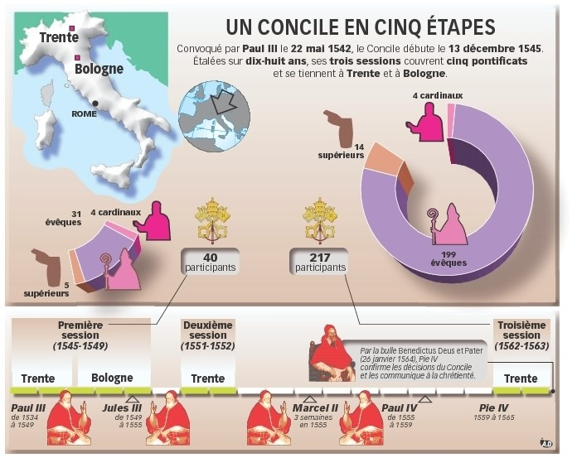
Notes:
Source : La Croix, 08 juin 2012.

Slide 23
>> donner à l'Église catholique :
une nouvelle armature doctrinale
une nouvelle armature disciplinaire

Slide 24
2 – Le programme conciliaire

Slide 25
- LE CONTENU DOGMATIQUE

Slide 26
- Autorité de la Tradition comme source d’interprétation
Le Concile donne à la Tradition la même valeur qu'à la Bible :
« Considérant que la vérité et la discipline des mœurs sont contenues dans les livres écrits et dans les traditions non écrites qui, reçues de la bouche même du Christ par les apôtres, ou par les apôtres à qui l'Esprit saint les avait dictées, transmises comme de main à main, sont parvenues jusqu'à nous, le concile [...] reçoit tous les livres tant de l'Ancien que du Nouveau Testament [...], ainsi que les traditions [...]. Il les reçoit et les vénère avec un égal respect et une piété égale » (Séance du 8 avril 1546)

Slide 27
- Affirmation de la Tradition comme source de compréhension et d’interprétation des Ecritures
Affirmation du principe fondamental de l’herméneutique : l’Ecriture doit être interprétée
Réaffirmation de l’autorité de la Vulgate latine (sans s’opposer aux traductions en langue vernaculaires)

Slide 28
Vulgate latine =
- texte authentique pour l’enseignement et la prédication
- contrairement à Luther qui n’admet que le texte original en hébreu ou grec (traduit également en langue nationale).
Traduction de la Bible en langue vernaculaire =
abordée,
non tranchée.
En pratique, toutes les éditions de la Bible en langue vulgaire sont mises à l’index en 1559

Slide 29
- Autorité du magistère dans l'interprétation de l'Écriture
Le Concile n’accorde qu’aux prêtres le droit d’expliquer le texte saint
Toute publication sur la Bible sera désormais soumise à l’approbation des évêques.

Slide 30
- Confirmation de la liste des sept sacrements
Le concile confirme la liste des sept sacrements :
baptême, eucharistie, pénitence, confirmation, ordre, mariage et extrême-onction
Les sacrements sont déclarés efficaces par eux-mêmes (ex opere operato)
indépendamment de celui qui les administre
tous nécessaires au salut.
En définissant l'eucharistie, le concile maintient et confirme le dogme de la transsubtantiation.

Slide 31
- Rejet de la justification par la foi seule
VIe session (13 janvier 1547) :
16 chapitres, 33 canons
Long texte
« Personne ne peut savoir, d'une certitude absolue de foi excluant toute erreur qu'il a obtenu la grâce de Dieu »
La foi, à l’origine du salut de l’homme
L’homme est justifié par la foi et par les œuvres l'existence du purgatoire, du culte des saints, des images, des reliques, la pratique des indulgences.
>>> rejet de la justification par la foi seule défendue par Luther.

Slide 32
- Confirmation du culte de la Vierge et des saints
Le Concile confirme le culte des saints.
Cependant, il établit une distinction entre :
Le culte de dulie, simple vénération due aux saints, et
Le culte de latrie, adoration qui n'est due qu’à Dieu et à chacune des hypostases de la Trinité.
Le culte de la Vierge Marie est qualifié d’hyperdulie.

Slide 33
Décret de cette XXVe session des 3-4 décembre 1563
Décret sur l’invocation, la vénération et les reliques des saints et sur les saintes images :
« De plus, on doit avoir et garder, surtout dans les églises, les images du Christ, de la Vierge Marie Mère de Dieu, et des autres saints, et leur rendre l’honneur et la vénération qui leur sont dus. Non pas parce que l’on croit qu’il y a en elles quelque divinité ou quelque vertu justifiant leur culte, ou parce qu’on doit leur demander quelque chose ou mettre sa confiance dans des images, comme le faisaient autrefois les païens qui plaçaient leur espérance dans des idoles, mais parce que l’honneur qui leur est rendu renvoie aux modèles originaux que ces images représentent ».
Le prototype (ou modèle original) : la Vierge / matrice d’une monnaie / Vierge imprimeur par la grâce du Saint-Esprit
L’image : représentation du modèle original / impression de la monnaie / impression de la figure* mariale

Slide 34
– LE CONTENU DISCIPLINAIRE

Slide 35
- Au cœur de la réforme : l’évêque
*priorité donnée à la pastorale
*obligation de prêcher ou de faire prêcher.
*institution des séminaires pour la formation du clergé (1563).
*pouvoir sur les images et l'iconographie religieuse dans les Églises.
*communautés religieuses placées directement sous sa responsabilité.
*pouvoir des évêques en matière d'ordination

Slide 36
- Réforme disciplinaire du clergé régulier
Obligation pour tous les clercs de porter l'habit ecclésiastique en permanence.
Interdiction d’entretenir des concubines
Interdiction du cumul des bénéfices (évêchés et cures)
- Obligation d’observer la règle
Se soumettre à la clôture
Se confesser
Communier tous les mois

Slide 37
- Formation intellectuelle et morale
Décret De reformatione (1563)
Création d’un séminaire par diocèse

Slide 38
23ème session, le 15 juillet 1563, Cum adolescentium aetas
« L’adolescence, si elle n’est pas bien éduquée, est portée à suivre les voluptés du monde. (…). C’est pourquoi le saint concile statue que toutes les églises cathédrales, métropolitaines et autres, supérieures à celles-ci, en fonction de leurs ressources et de l’étendue du diocèse soient tenues de nourrir, d’élever religieusement et de former aux disciplines ecclésiastiques un nombre déterminé d’enfants de la ville même et du diocèse, ou de la province, si l’on n’en trouve pas dans la ville ou le diocèse, dans un collège choisi par l’évêque pour cela, près de ces églises ou dans un autre lieu convenable. Dans ce collège, on recevra ceux qui ont au moins douze ans, qui sont nés d’un mariage légitime, savent suffisamment lire et écrire, et dont le caractère et la volonté font espérer qu’ils se consacreront pour toujours aux ministères de l’Église. Le concile veut qu’on choisisse spécialement les enfants des pauvres ; il n’exclut pourtant pas ceux des riches, à condition qu’ils soient nourris à leurs propres frais et manifestent le grand désir de servir Dieu et l’Église. Après avoir réparti ces enfants en autant de classes qu’il lui semblera bon, selon leur nombre, leur âge et leurs progrès dans la discipline ecclésiastique, l’évêque en appliquera une partie, lorsque cela lui semblera opportun, au service des églises et en retiendra une partie pour étudier dans le collège ; il en mettra d’autres à la place de ceux qu’il aura retirés, en sorte que ce collège soit comme une sorte de perpétuelle pépinière (seminarium) de ministres de Dieu ».

Slide 39
Pour qu’ils soient plus facilement formés dans la discipline ecclésiastique, ils porteront immédiatement et toujours la tonsure et l’habit clérical ; on leur enseignera la grammaire et le chant, le comput ecclésiastique et les autres connaissances utiles. On leur enseignera l’Écriture Sainte, les livres ecclésiastiques, les homélies des saints, la manière d’administrer les sacrements, par dessus tout, ce qui semblera opportun pour entendre les confessions, ainsi que les rites et les règles des cérémonies. L’évêque veillera à ce qu’ils assistent chaque jour au sacrifice de la messe et confessent leurs péchés au moins une fois par mois ; qu’ils reçoivent le Corps de Notre Seigneur Jésus-Christ selon le jugement du confesseur ; qu’ils soient au service de la cathédrale et des autres églises du lieu aux jours de fête (…). L’évêque fera tout, par de fréquentes visites, pour que ces prescriptions soient toujours observées. Il punira sévèrement ceux qui ont mauvais caractère et sont incorrigibles, et ceux qui sèment de mauvaises ».

Slide 40
B – LA RECEPTION CONCILIAIRE

Slide 41
Réception des décrets conciliaires est diversement effectuée selon les pays
L’exemple du cas français

Slide 42
Dans un premier temps, le concile de Trente est mal reçu
Gallicanisme épiscopal (supériorité du concile sur le pape)
Hostilité des parlementaires gallicans
Référence nostalgique aux conciles de Constance (1414-1418) et de Bâle (1431-1439)
Pas de réponse aux attentes humanistes d’un concile universel de réconciliation
+ autre réponse cherchée par la monarchie à la fracture religieuse qui ne soit pas conciliaire mais politique

Slide 43
Dans un second temps, mise en veilleuse des prétentions gallicanes
Vote des décrets concernant en particulier la réforme disciplinaire et mise en œuvre de l’esprit du concile à la fin du XVIe siècle
Acceptation tridentine* (qui se réfère au Concile de Trente) tardive du clergé français
1572, enseignement du catéchisme tridentin ordonné par l’évêque de Reims
1577, enseignement du catéchisme tridentin ordonné par l’évêque de Lyon
1577-1620 : 20 séminaires fondés dans le sud de la France

Slide 44
En Espagne, réception des décrets conciliaires « sous réserve des droits royaux »
Réception des décrets plus lente dans les zones catholiques de l’Empire

Slide 45
II - UNE NOUVELLE CATHOLICITE MODERNE

Slide 46
Ecclésiologie catholique fondée
sur la hiérarchie des représentants du Christ
médiateurs entre les hommes et Dieu.
>>>> application du Concile de Trente selon cette ecclésiologie.

Slide 47
A – LA CENTRALISATION ROMAINE COMME FER DE LANCE

Slide 48
- Une nouvelle formule de foi
Décrets condensés dans la formule de foi promulguée par la bulle de Pie IV (1564, Injuctum nobis) :
« Je reconnais la sainte, catholique et apostolique Église romaine comme la mère et la maîtresse de toutes les Églises. Je promets et je jure vraie obéissance au Pontife romain, successeur du bienheureux Pierre, chef des Apôtres. et vicaire de Jésus­-Christ. Je reçois et je professe sans en douter tout ce qui, par les saints canons et par les conciles oecuméniques, principalement par le saint concile de Trente, a été transmis, défini et déclaré. En même temps, je condamne, je rejette et j'anathématise également tout ce qui leur est contraire et toute espèce d'hérésie condamnée, rejetée et anathématisée par l'Église ».

Slide 49
- De nouveaux outils de communication
Les décisions conciliaires du Concile de Trente sont renforcées par :
La publication d’un Index des livres condamnés (1559)
La publication d’un Catéchisme (1566)
La publication d’un Bréviaire (1568)
La publication d’un Missel (1570)
La publication d’un nouveau Calendrier
La fondation de nouveaux collèges et Séminaires (Université grégorienne)

Slide 50
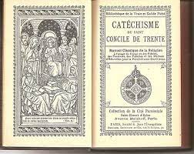

Slide 51
- Un gouvernement central renforcé
A la suite de Grégoire XIII (1572-1593), le pape Sixte Quint (1585-1590) :
met en place un gouvernement central de l’Eglise sous la forme de quinze congrégations romaines assistant le pape dans le gouvernement de l’Eglise et des Etats pontificaux.
crée également la congrégation des procès consistoriaux, qui examine les enquêtes faites préalablement à toute nomination épiscopale ou abbatiale.
fixe le nombre des cardinaux à 70, cardinaux qui sont répartis dans ces congrégations.
> Poursuite de l’effort de centralisation engagé par ses prédécesseurs.

Slide 52
Paul V (1605-1621) publie par la suite le Rituel romain : textes et règles à suivre pour la célébration des sacrements.

Slide 53
B – UN PROCESSUS DE RECONQUETE

Slide 54
- La relance de l’inquisition romaine
L'abjuration des « hérétiques » est alors activement recherchée : réforme catholique et « contre-réformation » sont mêlées.
Réprimer l'hérésie revient à assurer le salut des âmes et la prospérité de l’Etat.
L'Inquisition romaine est relancée en 1542.
- démantèlement des cercles érasmiens ou gagnés aux idées protestantes en Italie.
Élection de Michel Ghislieri en 1566 qui devient pape sous le nom de Pie V significative (le Dominicain avait été brièvement Grand Inquisiteur sous Paul IV).

Slide 55
Le cas espagnol
En Espagne, cependant, l’inquisition relève du souverain depuis 1478.
Puissante administration avec son réseau de « familiers » (collaborateurs laïcs), elle surveille d'abord les conversos (Juifs) et les mudejars (Morisques) suspectés, à juste titre parfois, d'avoir conservé bien des éléments de leurs anciennes religions.
Alumbrados (illuminés, mystiques) et érasmiens sont vite qualifiés de luthériens, alors qu'ils et elles le sont très rarement.
Terreur et ultra-rigorisme
- Bartolomé Carranza (1503­-1576), archevêque primat de Tolède, est emprisonné et meurt à Rome alors qu'il avait été un théologien envoyé par Charles Quint à Trente
François Borgia, 3ème général des Jésuites accusé de luthéranisme,
Traité de l'oraison, du jeûne et de l'aumône du dominicain Louis de Grenade. mis à l'Index (1559) maître spirituel de Charles Borromée, François de Sales.
Sainte Thérèse d'Avila (1515-­1582), de père converso, soupçonnée d'illuminisme

Slide 56
Congrégation de l’Index instituée en 1559
Lutte contre les superstitions et la sorcellerie
Lutte contre les « hérésies » définies comme telles

Slide 57
Premier Index romain, liste de livres interdits,
publié par Paul IV en 1559
longue liste où figure en particulier l'œuvre d'Érasme.
Seconde liste de mise à l’Index en 1564
Pie V crée une Congrégation de l'Index pour sa mise à jour régulière (1571).
Le rôle de la Curie romaine est accentué à l’encontre des Universités de théologie qui en avaient la charge ordinaire au Moyen Age.

Slide 58
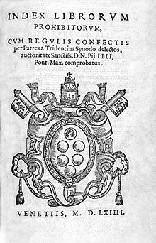

Slide 59
- Les chasses aux « sorcières »

Slide 60
Ce processus à relier au processus de la « chasse aux sorcières »
Europe occidentale et chrétienne
Au tournant des XVIe et XVIIe siècle.
La lutte contre la sorcellerie
La lutte contre les hérétiques
= les deux versants d’une même définition de « l’orthodoxie »

Slide 61
La chasse aux sorcières
- débute dans les années 1430
- connaît son apogée des années 1560-1580 aux années 1620-1630.
Selon la thèse de l’historien Carlo Ginzburg :
phénomène de la rumeur : une secte de sorciers opère la destruction de la religion chrétienne
(// montée d’antisémitisme et // pestes et lèpre).

Slide 62
Sabbat, rituel nocturne et rite d’inversion de la Cène
Source : antiques cultes des morts et cultes de fécondité primitifs.
Phénomène du bouc émissaire décrit par René Girard* :
les chasses aux sorcières correspondent aux malheurs du temps (guerres de religion, guerre de Trente Ans, famines, épidémies etc.).

Slide 63
.
Chroniques de North Berwick, Le Sabbat des sorcieres (1590)

Slide 64
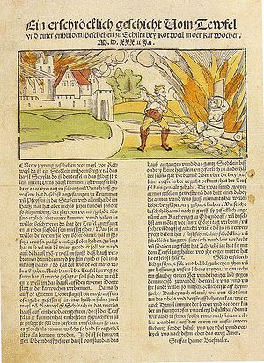
Chronique de 1533 - exécution d’une sorcière accusée d’avoir brûlé la ville de Shillach -Bade Wittemberg (Allemagne) en 1531.
Notes:
Chronique de1533 relatant l’exécution d’une sorcière accusée d’avoir brûlé la ville de Shillach (Bade Wuttemberg, Allemagne) en 1531.

Slide 65
C – LES AVANT-GARDE DE LA REFORME CATHOLIQUE
Avant-gardes de la réforme tridentine
Évêques
Réguliers fondateurs d’ordres (par exemple, Jésuites*) et de congrégations (par exemple, Oratoriens*)

Slide 66
1 - Pierre Canisius (1521-1597)
Un des premiers membres de la Compagnie de Jésus (ou jésuite).
Esprit tridentin par excellence de l’ordre des Jésuites
- parcourt l’Europe, en particulier dans l’Empire germanique, pour mettre en place la réforme catholique.
conseiller des rois et des princes, fondateur de nombreux collèges.
Rédaction de catéchismes publiés en latin puis en allemand
(// Catéchismes de Luther)

Slide 67
Grand catéchisme (1555)
Moyen catéchisme (1555)
Petit Catéchisme (1558)
Didactique
Illustrations
Succès immédiat

Slide 68
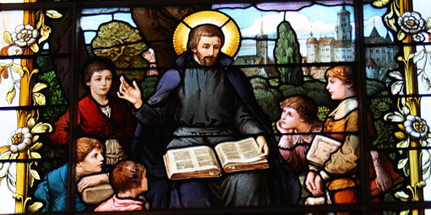
Notes:
Pierre Canisius, Catéchisme de l’Eglise catholique (1555)

Slide 69
2 - Charles Borromée (1538-1584)
Modèle d’évêque à l’esprit tridentin
Grand artisan dans son diocèse de Milan de la Réforme catholique voulue par le Concile de Trente.
il visite ses paroisses
Il tient des synodes
Il réunit des conciles provinciaux.
Il ouvre un séminaire pour améliorer la formation du clergé.
Il restaure l'observance de la règle dans les couvents et fait fixer des grilles aux parloirs.

Slide 70
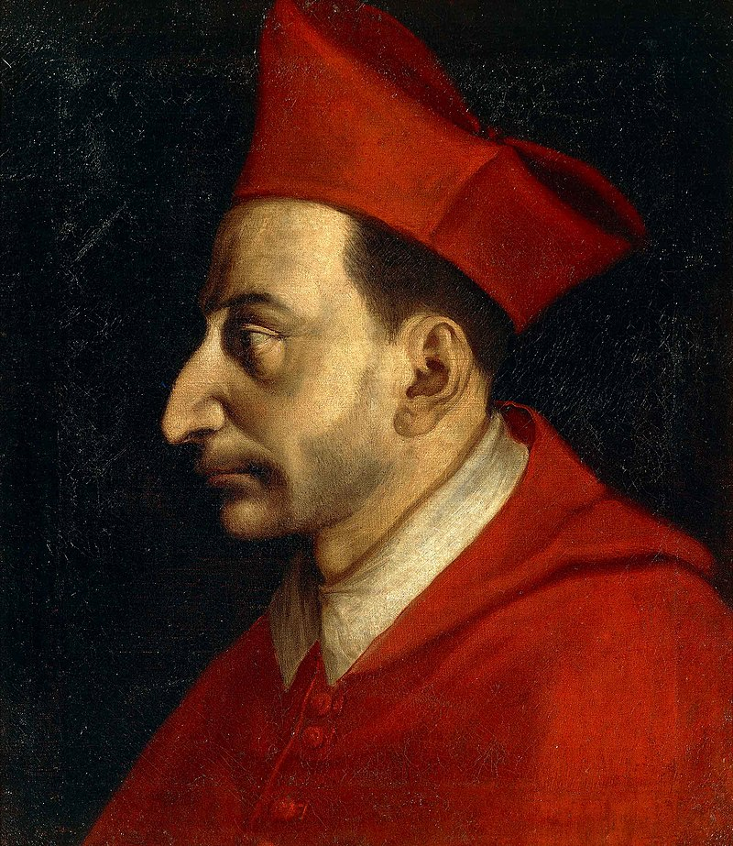
Ambrogio Figino (1553-1608), Charles Borromée, Museo diocesani di Milano

Slide 71
Philippe Néri (1515-1595)
Fondateur de la Congrégation de l’Oratoire à Florence.
Nouvelle forme de vie sacerdotale définie comme une vie familiale sous le même toit, unissant les membres par le seul lien de la charité fraternelle proposée comme but et moyen de sanctification.
Vie commune au service d’un apostolat commun qui participe à l’œuvre d’évangélisation de la ville où est implantée la maison.
Avec les prêtres, les laïcs forment un même cercle (« oratorio »). C’est l’Oratorio qui est l’oeuvre propre et première de l’Oratoire pour méditer l’Ecriture Sainte, visiter les malades et prier.
Le genre musical « oratorio » (récitatif sur des paroles bibliques) trouve son origine dans ce genre de vie.

Slide 72
+ Aux côtés des Jésuites et des Oratoriens, mus par l’esprit tridentin
Les Capucins* introduits en France en 1575
Les Récollets* apparus en Touraine en 1570

Slide 73
CONCLUSION

Slide 74
>> application encore sporadique de la Réforme tridentine à la fin du XVIe siècle

Slide 75
« Tout le XVIIe siècle cherche Dieu » (Pierre Chaunu).

